Slide 1
基于SpringBoot医学影像管理系统
汇报人：张翔硕
2025年9月

Slide 2
项目背景
随着现代医疗技术的快速发展，CT、MRI、超声、PET-CT 等医学影像设备广泛应用于临床诊疗，其产生的数字影像数据呈现出数量庞大、体积巨大、更新频繁的特征。传统的影像管理方式，如依赖物理胶片存储或医院内部的分散化本地存储，不仅占用大量物理空间，还存在影像易损毁、检索效率低、跨部门共享受限、难以满足远程会诊和多学科协作等问题。这种模式已无法适应现代医疗对高效、安全、标准化和互联互通的迫切需求。
因此，开发一个集中式的医学影像管理系统（IMMS），具有重要的现实意义和价值。该系统不仅需要实现对海量影像数据的高效接入、结构化存储和快速检索，还应保障数据在传输和存储过程中的隐私保护与信息安全，符合医疗行业的数据合规要求。同时，系统应提供便捷的影像共享机制，支持院内外多角色、多层级用户的协同工作，促进远程会诊、双向转诊、多学科诊疗（MDT）的开展，从而提升医疗资源的利用效率。

Slide 3
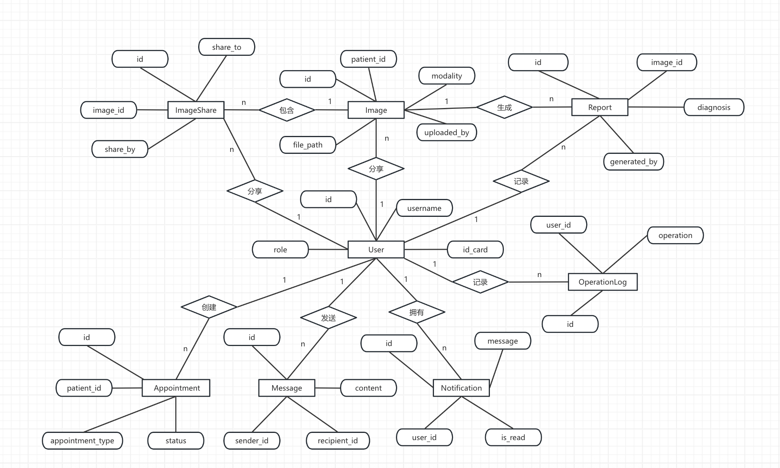
数据库设计

Slide 4
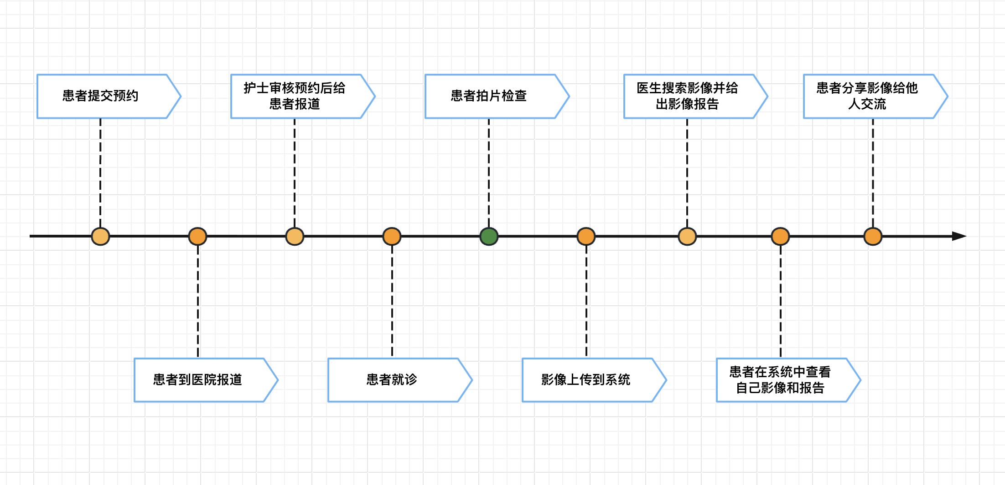
系统业务流程

Slide 5
患者预约流程
患者预约实现原理：
（1）医院工作时间为上午9点到下午5点，患者可以在这个时间内预约。
（2）预约时间是按照时间段的，系统设置每30min为一个时间段，从上午9点到下午5点依次划分。
（3）每个拍片类型的每个时间段预约人数是有限制（系统设置为5人），患者在预约时，只能选择时有空闲的时间段进行预约，每个时间端内患者的默认排序按照这个时间段内患者预约订单提交的顺序进行排序的。
（4）预约成功的患者需要在预约的时间段的前10min，后30min之内到达医院进行报道。
（5）若患者超过预约时间段后30min没有报道，预约记录自动取消。
（6）患者若在预约时间段前10min之内完成报道，不会进入医生的候诊名单，需要在预约时间段开始后加入候诊名单。
（7）在预约时间段或者预约时间段的前10min、后30min之内的报道的患者，加入医生的候诊名单，候诊名单排序按照报道的时间进行排序。
（8）医生按照候诊名单的顺序对患者依次就医。

Slide 6
患者预约实现
（1）创建预约
患者在CreateAppointment.vue添加预约信息，当患者选择日期和类型后，会触发fetchAvailableSlots方法，将选择日期与预约类型传到后端/create接口。
后端首先会验证用户信息是否在数据库中存在；若存在，查询数据库中该预约时段已经预约的人数是否达到了上限；若没有满员，将该预约记录的状态设置为PENDING，将预约记录插入数据库中；
最后使用Websocket发送消息messagingTemplate.convertAndSend("/topic/checkin-list", "update")，将患者的预约记录加入到医护人员的待报道列表中。
（2）患者报道
当医护人员点击报道时，后端会自动将记录的状态改为CHECKED_IN，同时记录报道时间；若报道时间晚于预约时间，直接状态更新为IN_PROGRESS（候诊中），同时向/topic/checkin-list 和 /topic/waiting-list 两个主题发送更新通知。

Slide 7
患者预约实现
（3）定时任务发布
cleanupExpiredAppointments 方法会自动将超过预约时间30分钟仍未报道的预约状态置为 EXPIRED。
updateWaitingList 方法会自动将在预约时间点已到且已报道的患者状态从 CHECKED_IN 更新为 IN_PROGRESS，实现自动排队进入候诊列表的功能。

Slide 8
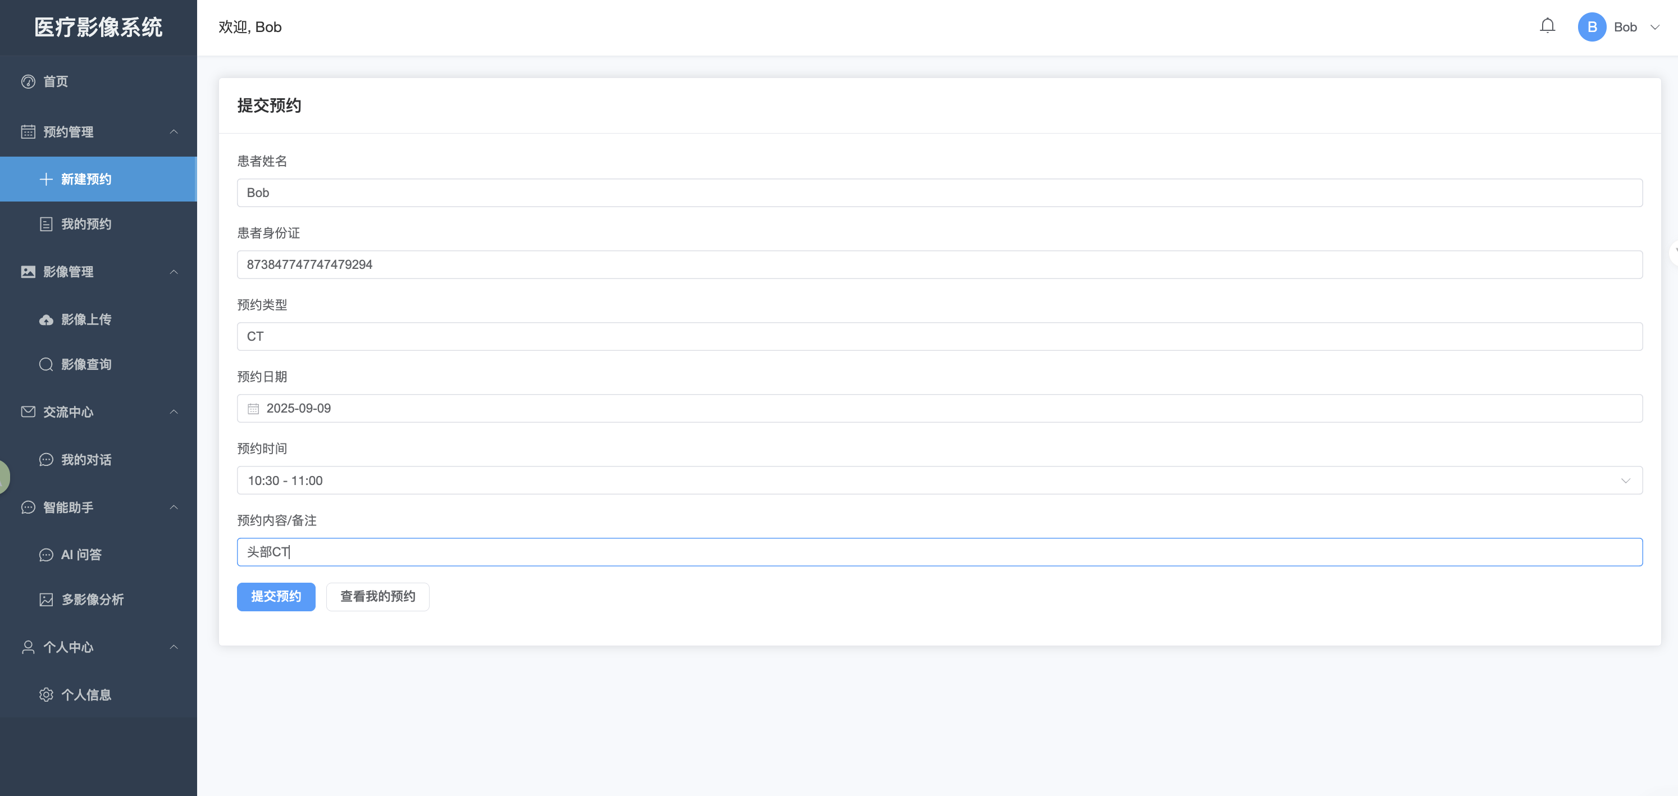
患者预约效果图
患者预约提交表单

Slide 9
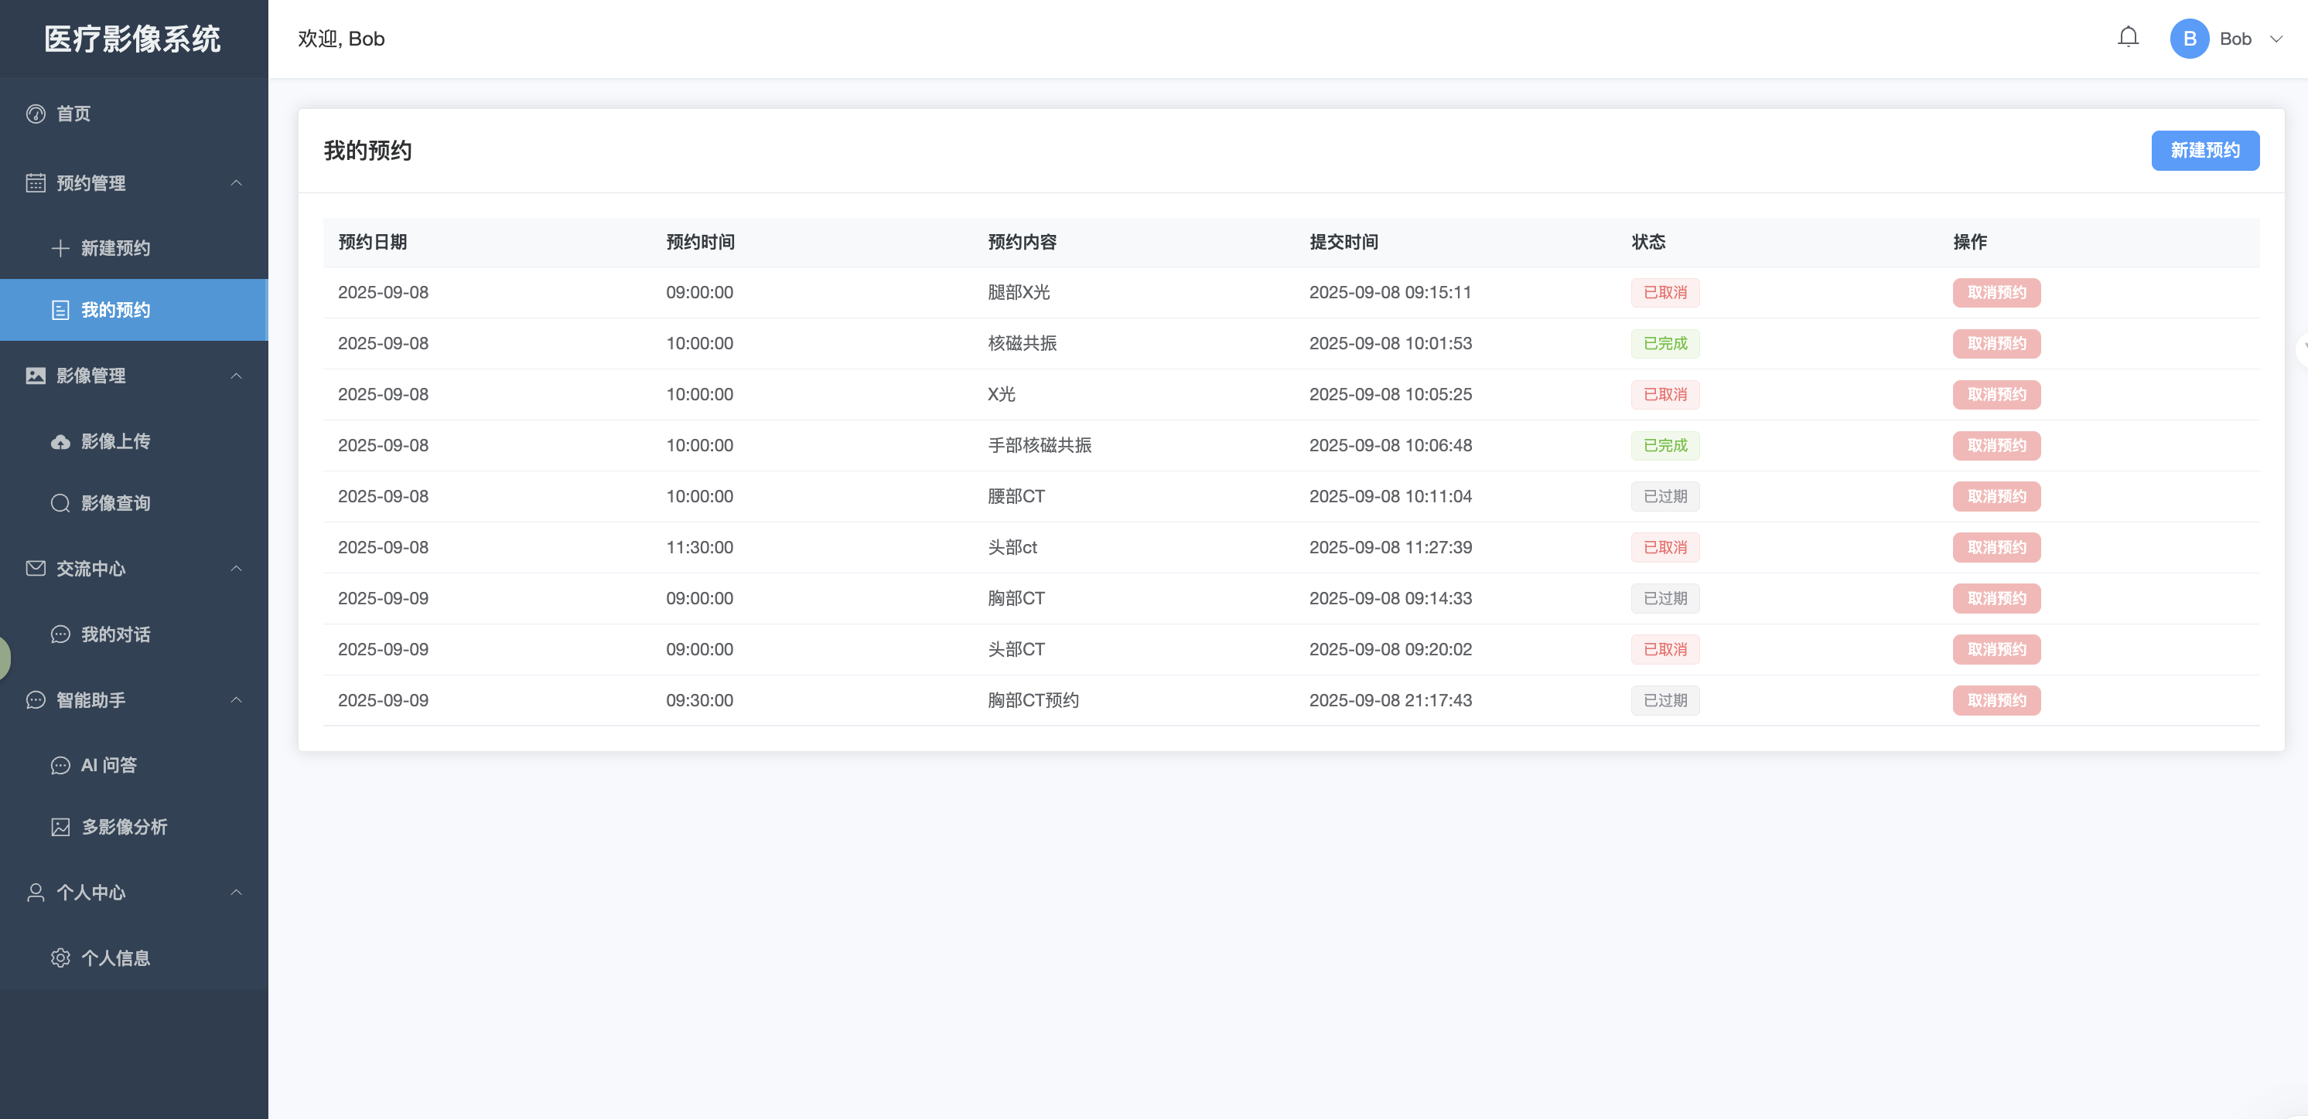
患者预约效果图
我的预约清单

Slide 10
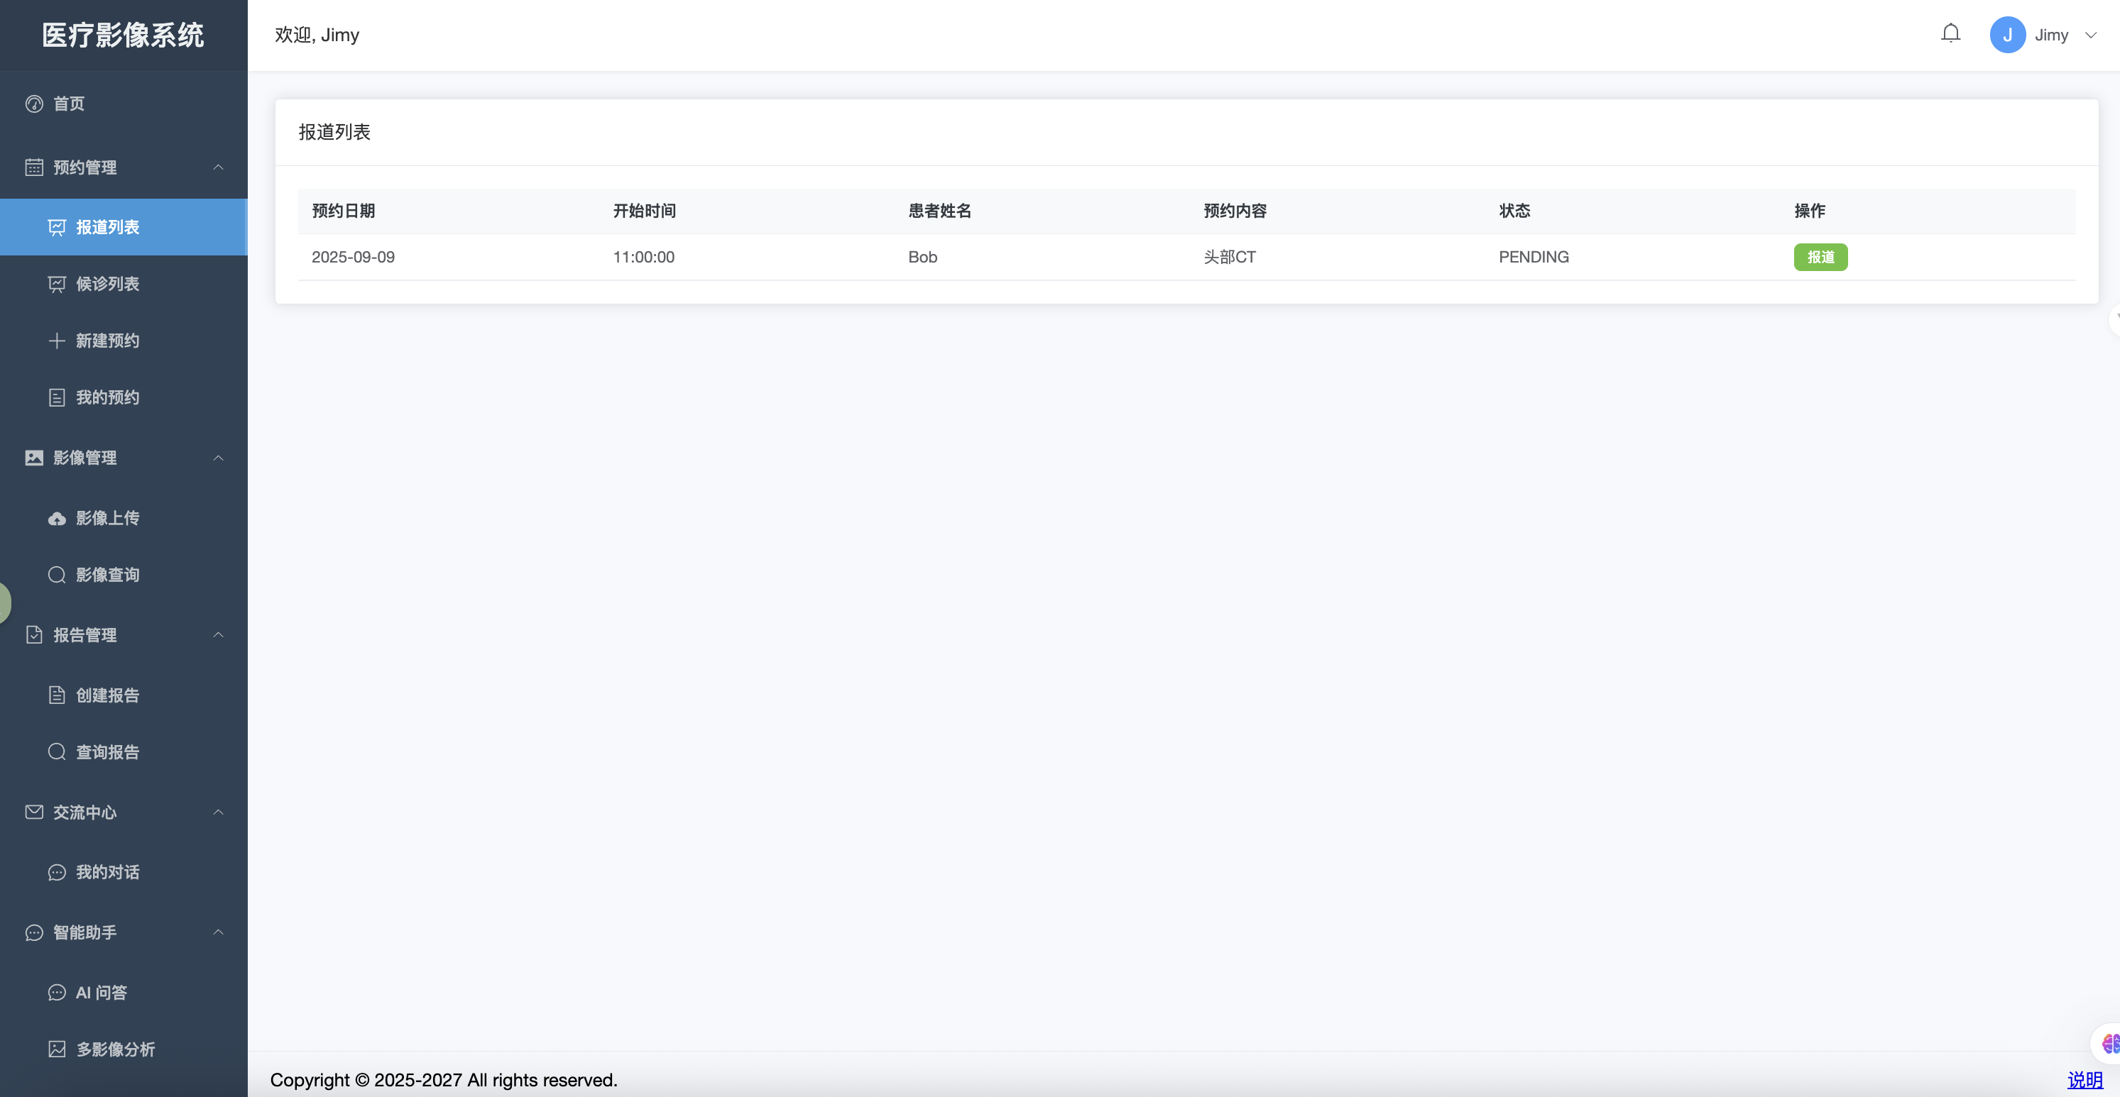
患者预约效果图
报道列表

Slide 11
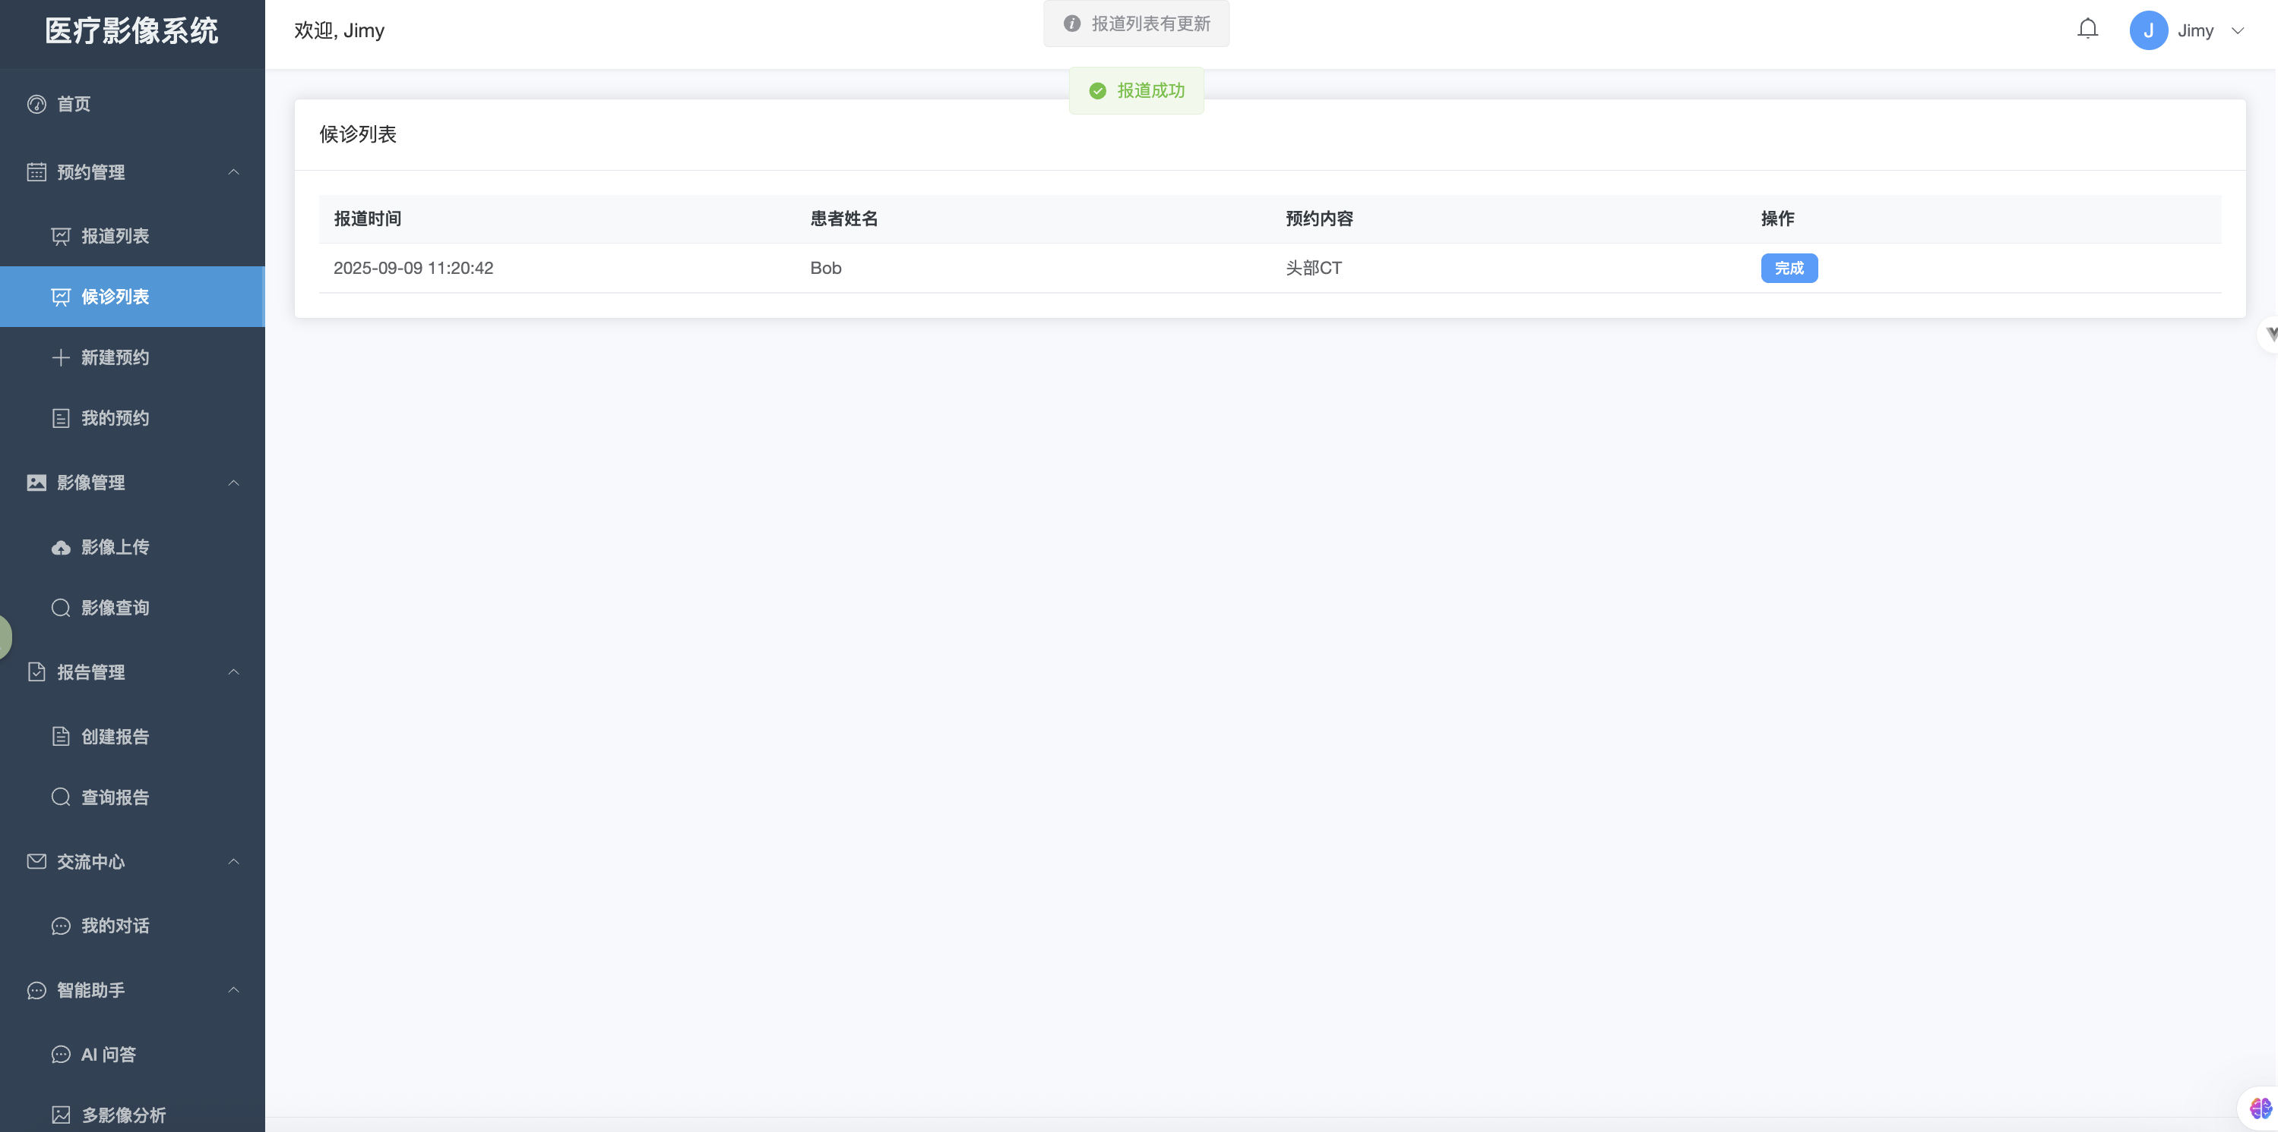
患者预约效果图
候诊列表

Slide 12
影像管理实现
上传影像功能（通过表单提交来实现）：
（1）上传者提交影像的姓名与身份证号信息，系统根据存储的用户信息进行验证。
（2）上传者填写影像标签等信息，同时将个人的影像上传到表单中。
（3）提交订单中，影像存放在服务器本机上，同时将地址存放在数据库中。
检索系统影像功能实现：
医护人员：支持使用患者姓名、上传者姓名、患者身份证以及影像时间或影像标签对系统内影像进行查询。
患者：根据登陆后储存在浏览器中的token，提取到患者的id编号，使用id编号获取到患者的所有影像。
查看影像：
通过从数据库中获取到影像存放的地址。然后将影像地址返回到前端，前端通过地址在网页中放大显示具体影像图片。
删除影像：
通过向后端传递影像id，直接在数据库中删除该条影像信息。

Slide 13
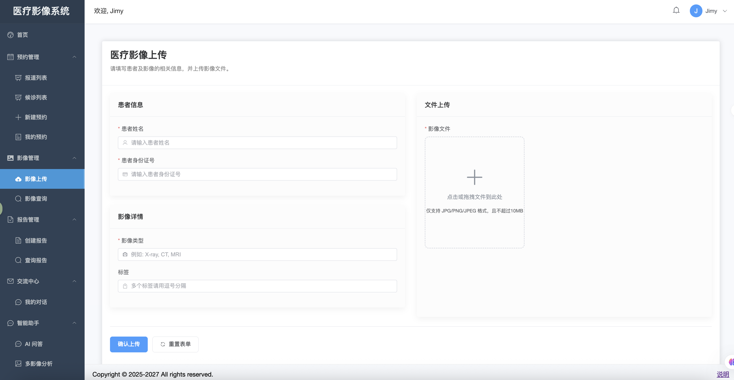
上传影像功能效果图
医疗影像上传表单

Slide 14
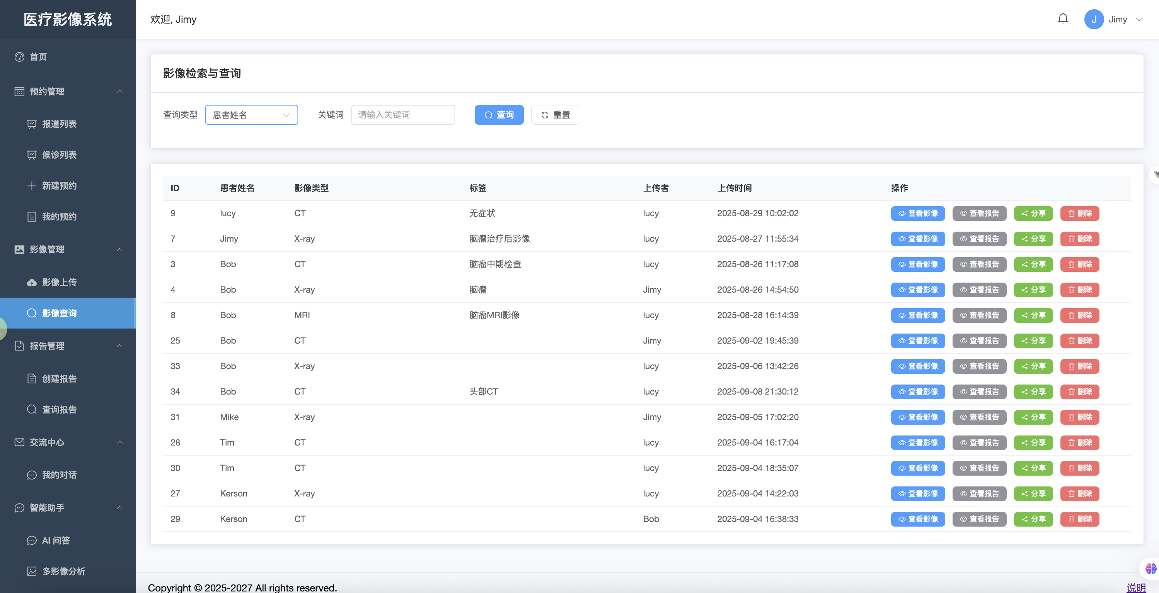
影像管理效果图
医疗影像检索

Slide 15
报告管理实现
报告的创建：
（1）医护人员在系统中首先输入条件搜索到需要创建报告的影像，查询结果显示在el-table组件中。
（2）选中el-table组件中的一张影像后触发事件将该影像信息进行存储。
（3）点击创建报告按钮，系统会弹出影像报告表单，医护人员可以在表单中为影像创建报告。
报告的查询：
通过多条件搜索到相关影像，通过将影像id传送给后端，后端根据影像id在report表中查询到所有与该影像相关的报告。

Slide 16
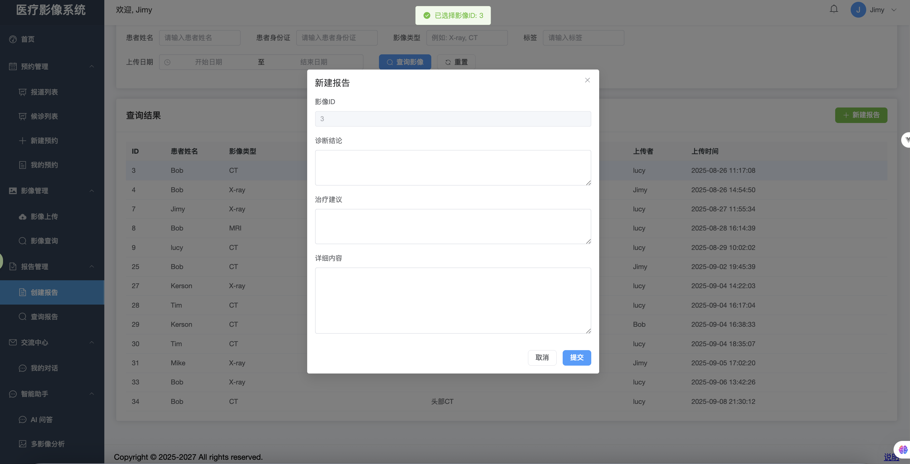
报告管理效果图
报告创建

Slide 17
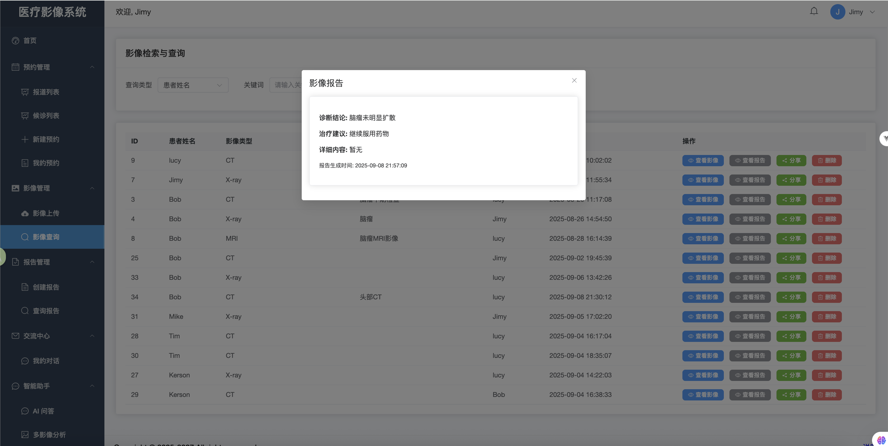
报告管理效果图
报告查询

Slide 18
实时聊天实现
（1）建立连接。当MessageCenter.vue组件挂载时，会调用connectWebSocket初始化与后端的连接；具体过程为：首先new一个SockJS实例，并配置一个代理地址（后端服务器的地址）；然后将SockJS包装为一个STOMP客户端Stomp.over(socket)，连接时，从pinia的store中获取用户的Token放在请求头用于后端身份验证。
（2）订阅消息。连接成功后，客户端会订阅一个用户专属的消息队列，地址为/user/${currentUserId}/queue/messages，只有发送给该用户的消息才会被推送到这个队列。
（3）接收消息。用户在输入框输入消息并发送后，handleSendMessage会被调用，方法构建一个包含接收方、发送方、消息体的对象通过stompClient.send("/app/chat", {}, JSON.stringify(messageData))发送给后端 /app/chat 地址。
（4）发送图片。首先搜索出想要发送的图片，构建出一个share的消息对象，包含了影像的id，然后通过WebSocket发送出去。接收方接收到消息会显示一个可以点击的链接，点击后可以查看影像详情。

Slide 19
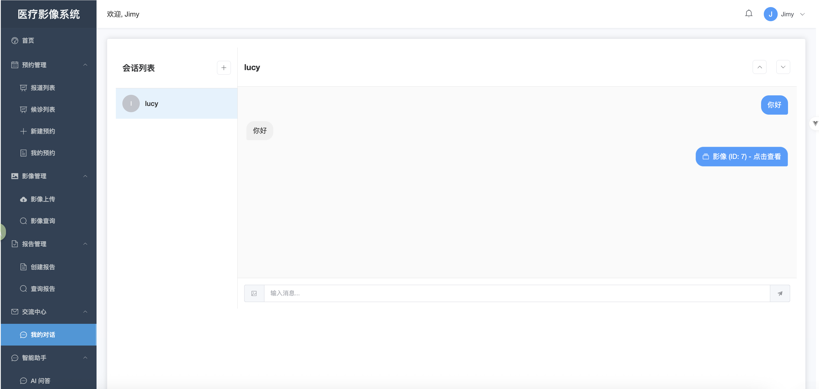
实时聊天效果图
实时消息聊天

Slide 20
ai智能辅助实现
（1）建立连接。当MessageCenter.vue组件挂载时，会调用connectWebSocket初始化与后端的连接；具体过程为：首先new一个SockJS实例，并配置一个代理地址（后端服务器的地址）；然后将SockJS包装为一个STOMP客户端Stomp.over(socket)，连接时，从pinia的store中获取用户的Token放在请求头用于后端身份验证。
（2）订阅消息。连接成功后，客户端会订阅一个用户专属的消息队列，地址为/user/${currentUserId}/queue/messages，只有发送给该用户的消息才会被推送到这个队列。
（3）接收消息。用户在输入框输入消息并发送后，handleSendMessage会被调用，方法构建一个包含接收方、发送方、消息体的对象通过stompClient.send("/app/chat", {}, JSON.stringify(messageData))发送给后端 /app/chat 地址。
（4）发送图片。首先搜索出想要发送的图片，构建出一个share的消息对象，包含了影像的id，然后通过WebSocket发送出去。接收方接收到消息会显示一个可以点击的链接，点击后可以查看影像详情。

Slide 21
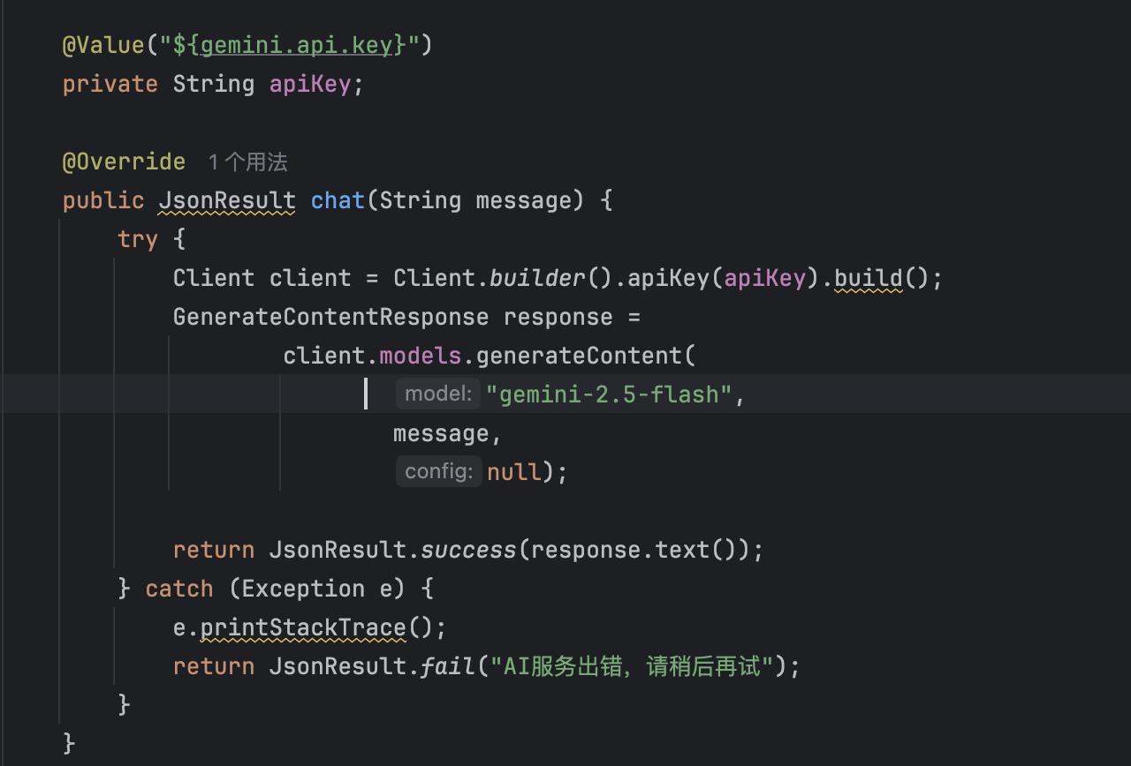
ai智能辅助api调用

Slide 22
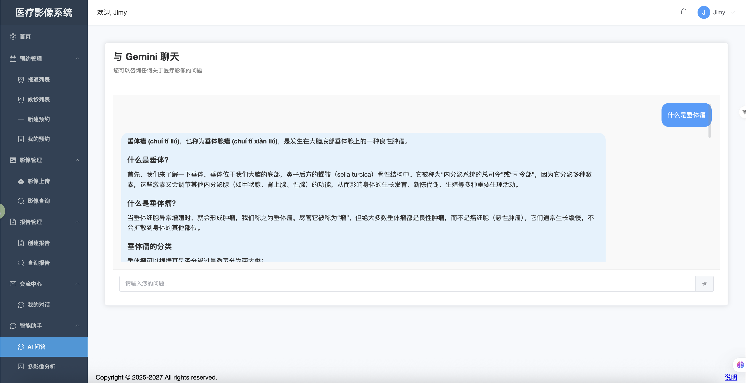
ai智能辅助效果

Slide 23
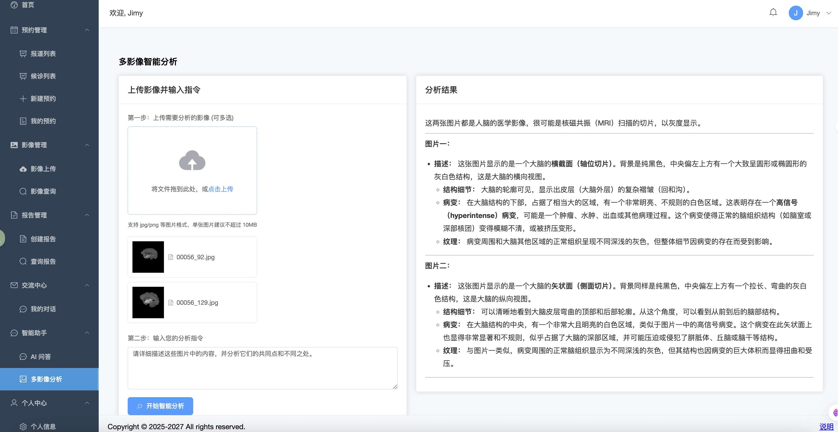
ai智能影像辅助效果

Slide 24
用户管理实现
用户管理功能：实现用户的增删改查
操作日志管理功能（通过切面编程 AOP 实现）
（1）设置一个自定义注解 OpLog.java，使用注解的 value 记录操作日志的内容。
（2）OpLogAspect类是一个切面组件（@Aspect、@Component）注解被声明一个切面组件，@Pointcut("@annotation(com.tjetc.common.aop.OpLog)")定义了一个切入点，它会匹配所有被@OpLog注解标记的方法。
（3）@Around("opLogPt()") 注解可以使得Around 方法可以使得在被注解标注的方法执行之前执行。
执行过程：
（1）当执行一个@OpLog注解的方法被调用后，会触发OpLogAspect 的 around 方法
（2）around方法内部会提取出HTTP请求中的各种信息（token，通过反射获得@OpLog注解的内容，用户ip地址）
（3）创建日志对象，将对象存入到operation表中。
（4）调用 joinPoint.proceed() 来执行原始的业务方法。

Slide 25
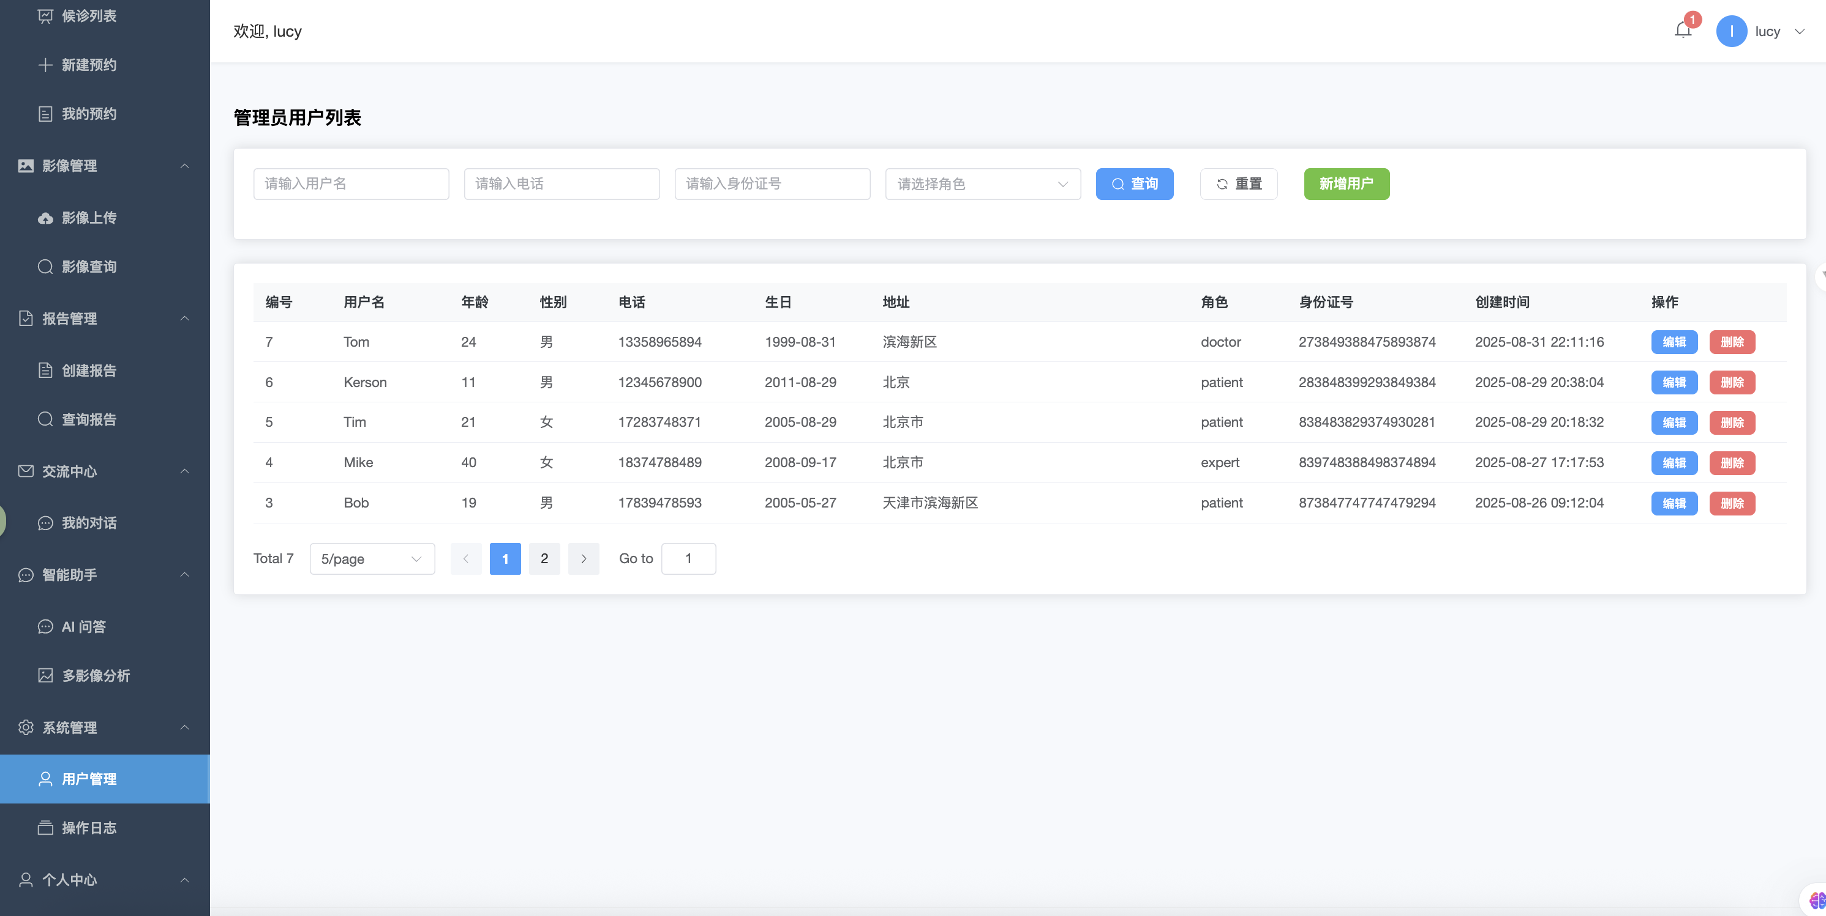
用户管理效果图
用户管理页面

Slide 26
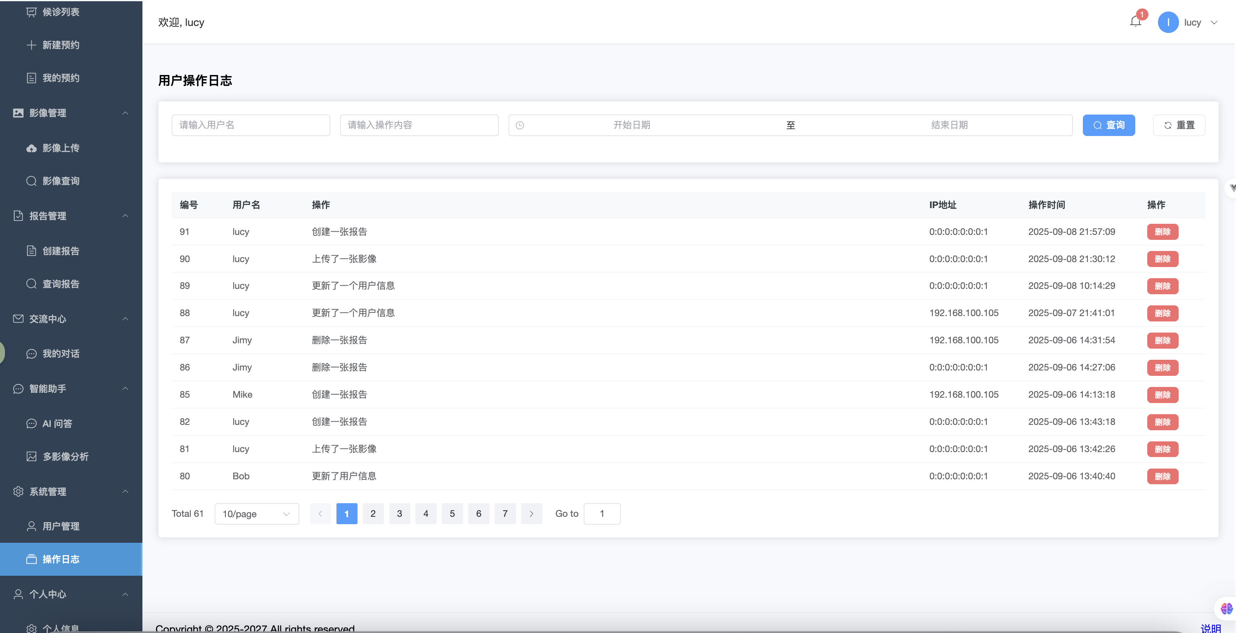
用户管理效果图
用户操作日志

